Slide 1
Notes:
Vi synes det er veldig gøy og bra at så mange har satt av tid til dette. Da deres stemme er svært viktig i dette arbeidet.

Slide 2
God medvirkning
Sikrer eierskap
Forankrer prosesser
Gir gode løsninger til resultat
Demper konflikter

Slide 3
Deltakere

Slide 4
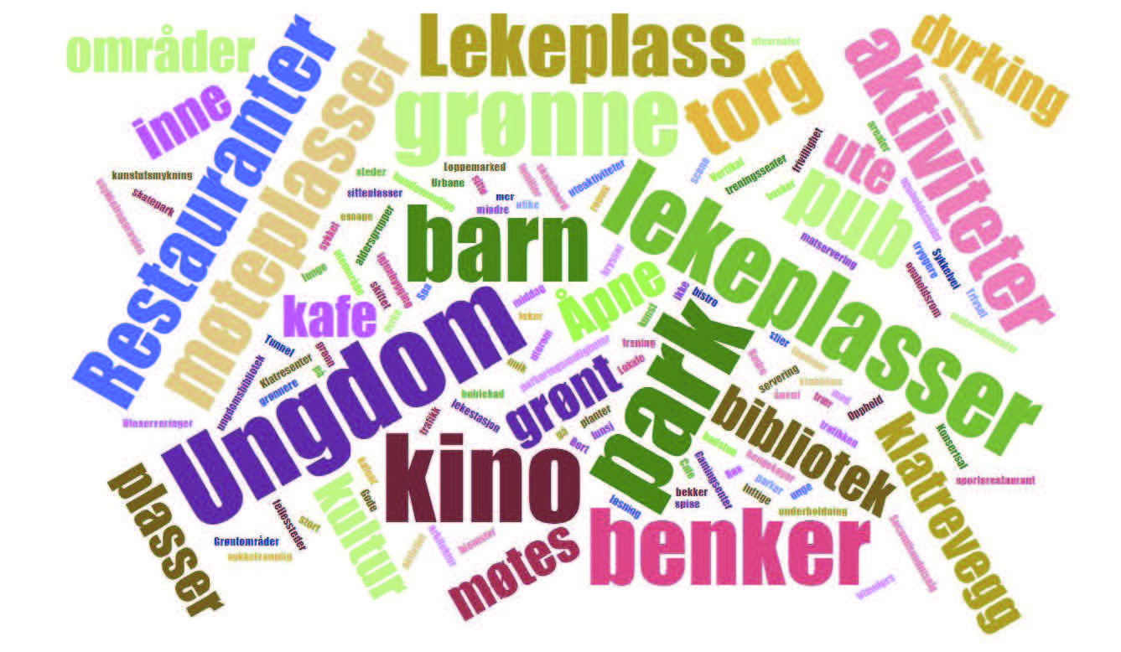

Slide 5
“
Lag en park! Et område med busker, lekeapparater og blomster.
Et pusterom!

Slide 6
“
Det er jo midt i et lyskryss, så det hadde jo vært hyggelig med noe grønt.

Slide 7
Grøntarealer
Gressplen mellom bygg
Trær som gir skygge, luft og som man kan gjemme seg bak eller klatre i
Åpne områder man kan slappe av på
Benker (med og uten tak over)
Notes:
A. GRØNTAREALER
De som snakker om området rundt Røa, løfter frem at de savner grønne lunger, benker å sitte på, åpne plasser og at det er romslig og hyggelig. De ser også at krysset og biltrafikken i stor grad gjør dette til en utfordring.

Slide 8
Lekeområder
Klatrestativ - som kan utfordre barna motorisk
Et sted for barn å leke mens foreldre handler
Notes:
B. LEKEOMRÅDER
Innspill fra folk i alle aldre handler om hvor lite det er planlagt for barn og for ungdom på Røa. Både barnehagebarn, ungdom, småbarnsforeldre og foreldre til eldre barn etterlyser flere væresteder for både barn og ungdom. Det er en ungdomsklubb og en del idrettstilbud og andre aktiviteter som sjakk på Hovseter, men for mange er dette et lite stykke å dra.. Det bør være et bedre og bredere tilbud på Røa.

Slide 9
En helhetlig plan for området
At det synes at det er en helhetlig tanke for hele området, ikke stykkevis og delt
Det savnes et tettere samarbeid mellom alle de som har sine enkeltstående utviklingsprosjekter
Bedre gatebelysning og fortau
Bro over Røa-krysset som skaper tryggere gangpassasje over veien for barn, foreldre, eldre og funksjonshemmede
Notes:
C. EN HELHETLIG PLAN FOR OMRÅDET
Når området som helhet omtales, handler det om enkeltkomponentene som Røa består av, og et savn om at det tenkes litt mer helhetlig og planlagt om området. Det savnes et tettere samarbeid mellom alle de som har sine enkeltstående utviklingsprosjekter

Slide 10
Aktivitetsmuligheter
“
Kulturtilbud og aktiviteter, særlig for ungdommen.
Det er ikke en eneste scene i Vestre Aker, det kan Røa gjøre noe med.
“
Notes:
D. AKTIVITETSMULIGHETER
Mange ønsker seg et bredere utvalg av aktivitetsmuligheter på Røa. Dette er både idrett, kultur og mulighet til å gjøre mindre organiserte aktiviteter. Å gjøre noe sammen, skaper samhold og fellesskap, og gir et trygt og godt bomiljø som gjør at folk trives og har lyst til å bidra positivt til nærmiljøet, sier noen.
Til alle aktivitetsønskene, knyttes også behov for å møtes sosialt og bygge et lokalsamfunn. Noen som har bodd på Røa lenge, sier at det var enklere å bli kjent med hverandre før, og tror at flere muligheter til å gjøre noe sammen, skape noe sammen, vil føre til et større samhold lokalt.

Slide 11
HVA ER GOD UTFORMING AV OMRÅDENE RUNDT?

Slide 12
Notes:
HVA ER GOD UTFORMING AV OMRÅDENE RUNDT?
Lett å komme til, lett å bruke
a. Universell utforming
b. Tilpasse området rundt til eldre, funksjonshemmede, funksjonshemmede - samtidig som det er god bevegelighet for sykler
c. Variert tilbud, både kultur, aktiviteter, lek og rekreasjon

Slide 13
“
Gågater, flere steder hvor man kan sitte ute om sommeren. Men vi må tenke helheten! Takterrasse kunne vært en veldig fin møteplass.

Slide 14
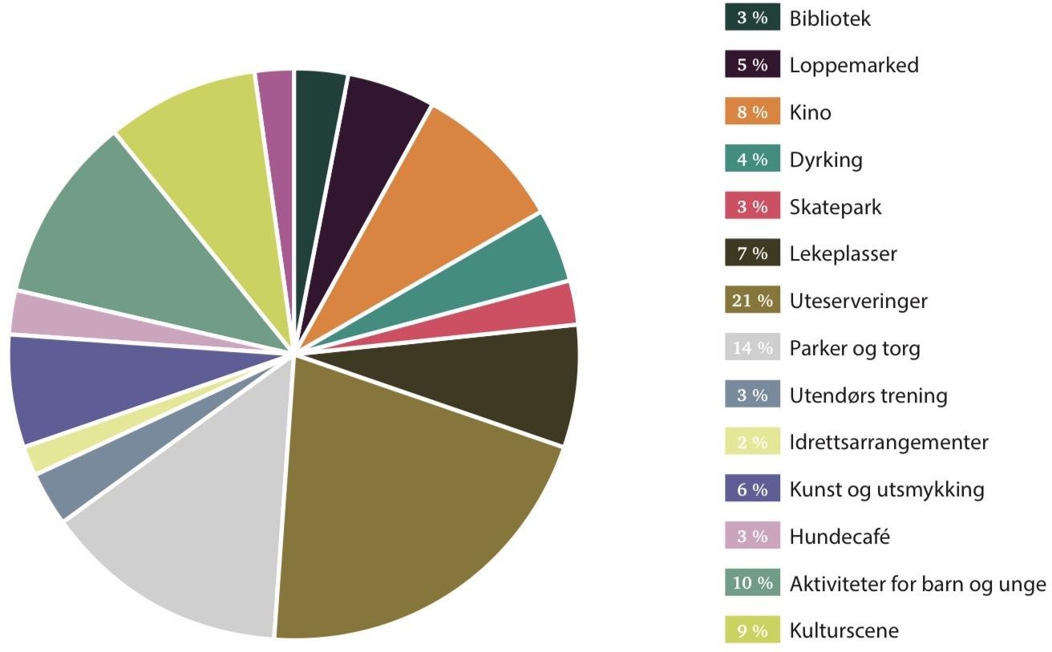
Hva slags innhold og funksjoner ønsker du for hele Røa?
Uteserveringer 21%
Parker og torg 14%
Aktiviteter for barn og ungdom 10%
Kulturscene 9%
Kino 8%

Slide 15
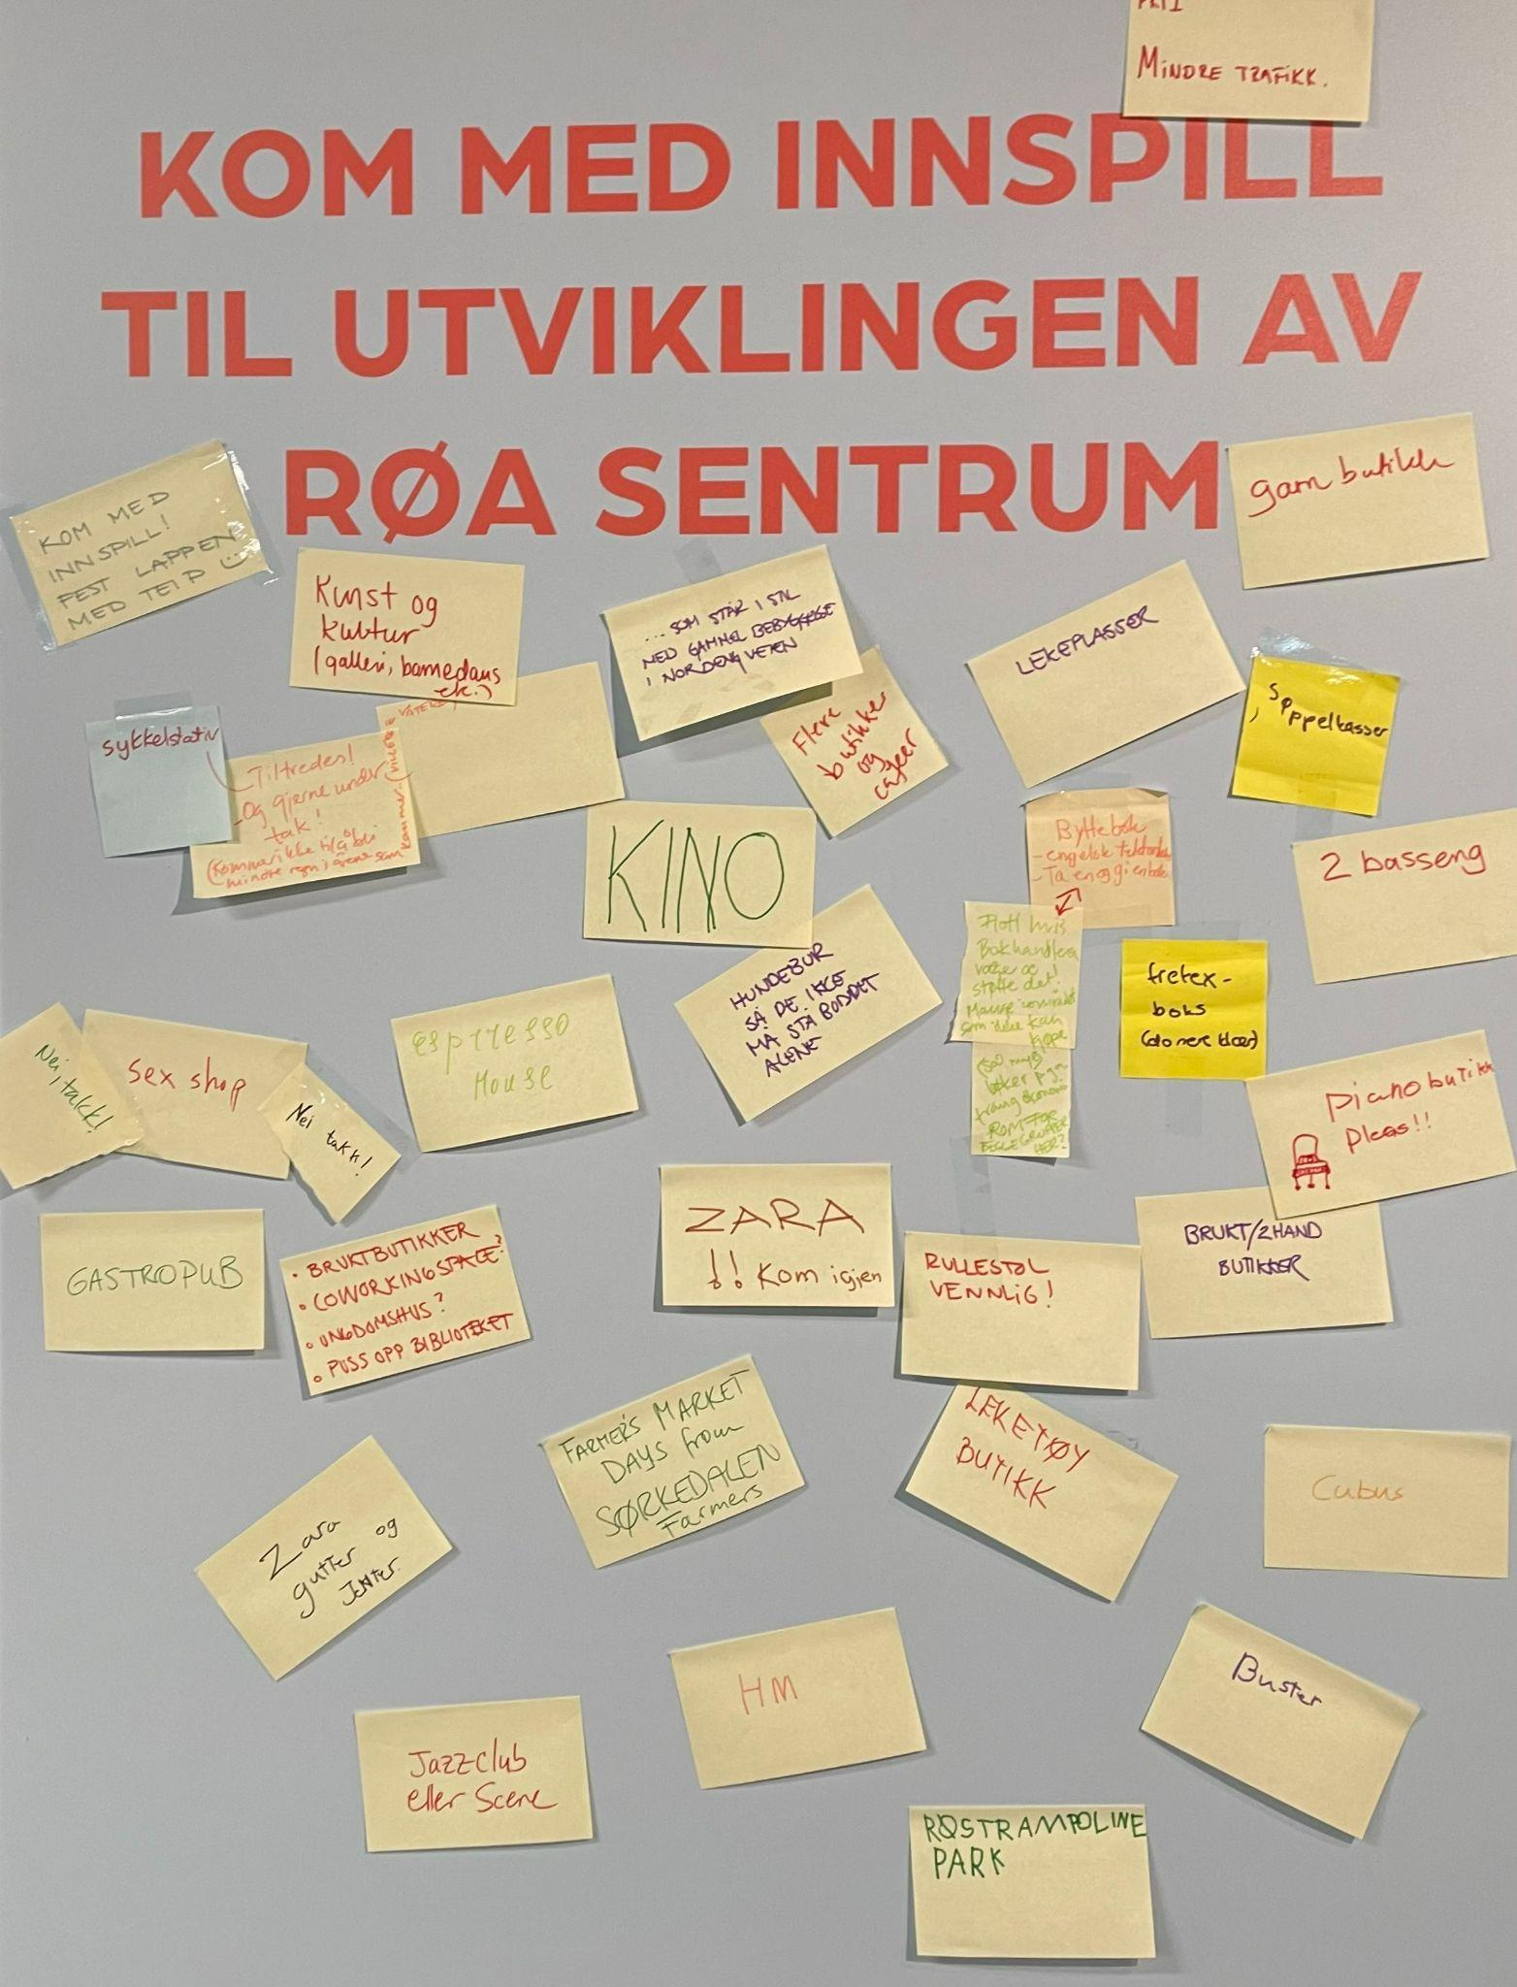
Miljøvennlig og bærekraftig
Gjenbruk
Scene
Mer mat og møteplasser
Kunst og kultur
Beplantning
Gastropub/mikrobryggeri

Slide 16
Hva bør endres?
Fremkommelighet
Helhetlig tanke
Røa-krysset
Notes:
a. Smale for tau gjør det lite fremkommelig for rullator, rullestol og barnevogner
b. Røakrysset (Griniveien- Vækerøveien) skaper støy og kø, og gjør at området rundt preges av det negativt. En løsning for tilgjengelighet for fotgjengere er å lage en bru over med heis på begge sider, slik at man kan komme seg trygt over veien.

Slide 17
Hva er det viktigste?
Sikre helhetsperspektiv i utviklingen av Røa
Innbyggere ønsker å bidra
Løse utfordringen med krysset
Tilgjengelige steder og møteplasser
Omtanke for de andre og hverandre
Notes:
Alle vi har snakket med, har på sitt vis vært opptatt av helheten, gjerne mer enn det enkelte bygget. De løfter frem at man må sikre samarbeid mellom de som har ulike interesser og at de som bor der er veldig interessert i å få være med å samskape området.
Det er også veldig tydelig for oss at innbyggere som blir invitert til å bidra, har mye å komme med og gjerne ønsker seg delaktige i arbeidet fremover også.
Mange snakker om krysset og om hvordan det er en tung sten over hele området, som de ikke ser at kan bidra til alt det de drømmer om for området.
Alle vi har snakket med, ønsker at det er flere steder å møtes, på ulike vis, når det passer de.
Omtanken deltakere viser for hverandre, hvor mange snakker om de yngre eller de eldre, som de ikke selv er en del av aldersgruppen til, viser at de har et hjerte for området og et hjerte for sine medborgere.

Slide 18
Tidslinje
Dette har skjedd
Publisering av artikkel
i Akersposten
+ betalt reklame
Møte beslutningstakere
(for å forankre prosess, hente kunnskap, og sikre relevant innretning på arbeidet.
Stand på Røa senter + åpen postkasse
Digitale innspill
Workshop
Workshop

Slide 19
Tidslinje
Fremover
Åpning av medvirkningsrom
på Røa senter
Sende inn oppdatert
planforslag
Bestille oppstartsmøte
Kunngjøre og varsle
oppstart av planarbeid
Sende inn planforslag
Folkemøte
FORSLAGSSTILLERS ANSVAR
Evt. planforhånds-
konferanse
Oppstartsmøte
Dialogmøter
Bemerkningsmøte
Område- og prosessavklaring
Høring
Offentlig ettersyn
Vedtak
Åpent for digitale innspill
REELL MEDVIRKNINGS ANSVAR
PLAN- OG BYGNINGSETATES
ANSVAR
Vedtak om offentlig
ettersyn
Sende planforslaget til
politisk behandling

Slide 20
www.røaliv.no

